Slide 1
Тетрис/змейка геймс
Работали:
Тетрис – Бойцов Себастьян
Змейка – Потапов Егор

Slide 2
Описание
Иногда вам хочется насладиться старыми, забытыми играми. И тут приходит наш проект, который объединяет тетрис, змейку.
Ещё была идея объединить их, но все сложилась по-другому.
В будущем: доделать игру, скрытый пункт (объединиться с пакманом))
Количество строк:
1115+
Бойцов (только тетрис)
Потапов (змейка и объединение, плюс спас мой тетрис)

Slide 3
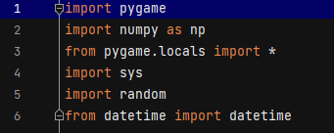
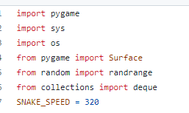
Библиотеки

Slide 4

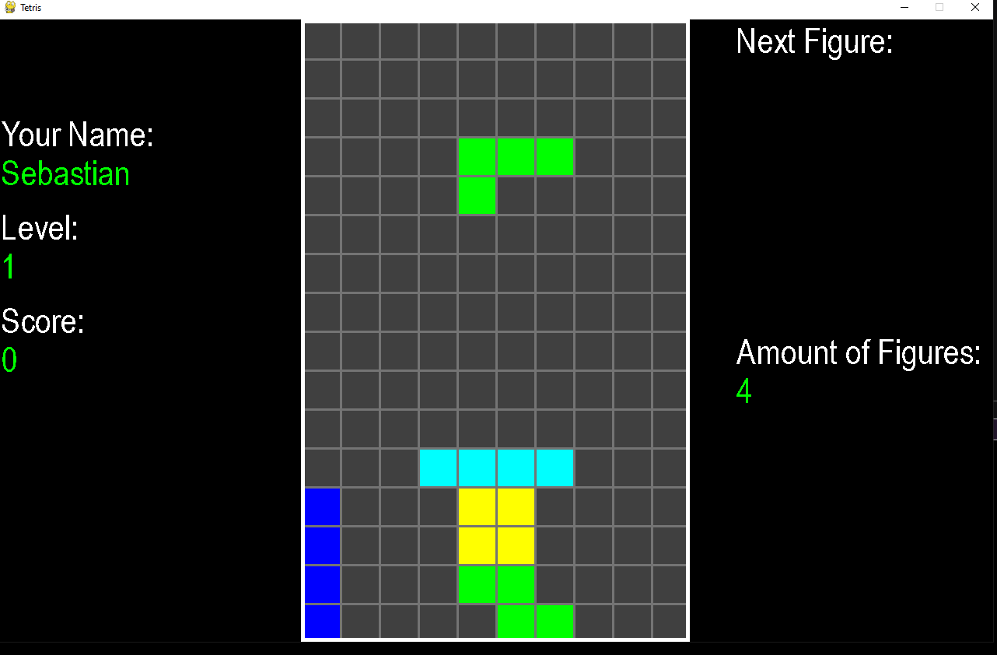
Тетрис

